Slide 1
Support Vector Machines (SVM)
Ing. Juan M. Rodríguez

Slide 2
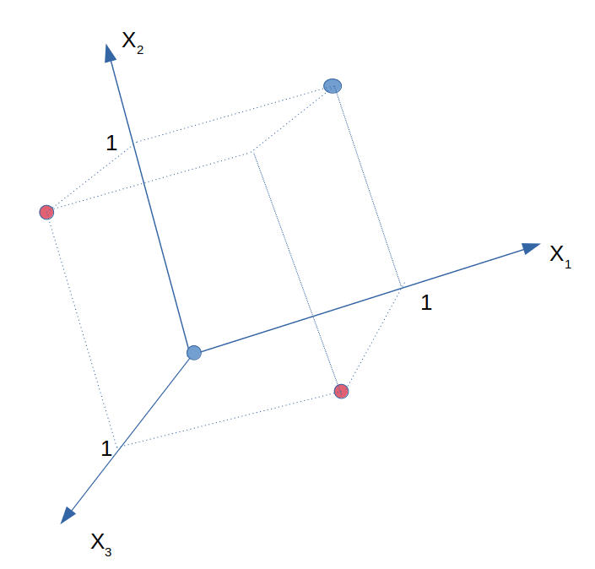
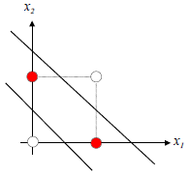
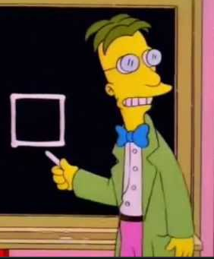
Dimensionalidad
XOR: No es linealmente separable

Slide 3
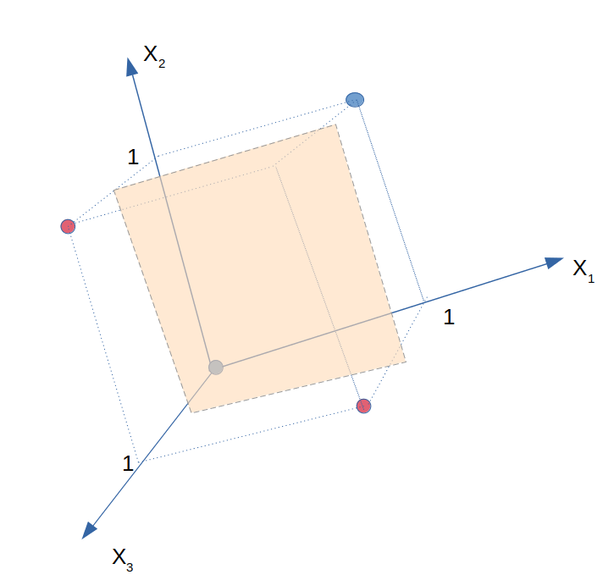
Dimensionalidad
XOR: Es linealmente separable !

Slide 4
Clasificadores basados en el margen, respecto del umbral

Slide 5
Masa de un puñado de ratones
Masa (g)

Slide 6
Masa de un puñado de ratones
Masa (g)
Ratones NO obesos

Slide 7
Masa de un puñado de ratones
Masa (g)
Ratones NO obesos
Ratones obesos

Slide 8
Masa de un puñado de ratones
Masa (g)
Nueva observación
Umbral aleatorio

Slide 9
Masa de un puñado de ratones
Masa (g)
No obeso

Slide 10
Masa de un puñado de ratones
Masa (g)
Nueva observación

Slide 11
Masa de un puñado de ratones
Masa (g)
Nueva observación
Obeso

Slide 12
Masa de un puñado de ratones
Masa (g)
¿Obeso?
Está mucho más cerca de los ratones no-obesos

Slide 13
Masa de un puñado de ratones
Masa (g)
Este límite o umbral es malisimo
¿Cómo podemos mejorarlo?

Slide 14
Masa de un puñado de ratones
Volvemos al conjunto original
Masa (g)
Observamos los ratones en los límites de cada grupo

Slide 15
Masa de un puñado de ratones
Masa (g)
Ponemos el umbral en el punto medio entre ambos

Slide 16
Masa de un puñado de ratones
Masa (g)
Nueva observación

Slide 17
Masa de un puñado de ratones
Masa (g)
No obeso
Va a estar más cerca de los ratones no-obesos
…de lo que puede estar de los ratones obesos

Slide 18
Masa de un puñado de ratones
Masa (g)
La distancia mínima entre cualquier observación y el umbral se llama: margen
Cómo pusimos el umbral en el medio de las dos observaciones límite, el margen es igual a ambos lados.
El margen es el más grande posible.

Slide 19
Masa de un puñado de ratones
Masa (g)
Cómo el margen es el más grande posible nuestro clasificador es un clasificador llamado de Margen Máximo (Maximal Margin Classifier)

Slide 20
Masa de un puñado de ratones
!OUTLIER!
Masa (g)
¿Qué pasaría si en nuestro conjunto de datos tuviésemos algo así?
Un modelo de clasificación de margen máximo nos obligaría a poner aquí el umbral

Slide 21
Masa de un puñado de ratones
Masa (g)
Nueva observación

Slide 22
Masa de un puñado de ratones
Masa (g)
Está más lejos del resto de los ratones no-obesos que de los obesos (sin contar al outlier)
Los clasificadores Maximal Margin Classifier son super sensibles a los outliers. Y en este caso va a provocar muchas clasificaciones erróneas
¿Cómo podemos mejorar?

Slide 23
Masa de un puñado de ratones
Está más cerca de las obesas
Masa (g)
Si ponemos el umbral entre estas dos clasificaciones (como antes).
Esta de acá quedará mal clasificada
Pero, cuando aparezca una nueva observación acá la clasificará como obesa. Y tiene sentido.
Para mejorar tenemos que permitir las clasificaciones erróneas.

Slide 24
Masa de un puñado de ratones
Masa (g)
Umbral poco sensible al conjunto de entrenamiento = higher bias
Desempeño bueno con nuevos datos = low variance
Masa (g)
Umbral muy sensible al conjunto de entrenamiento = low bias
Desempeño pobre con nuevos datos = high variance

Slide 25
Masa de un puñado de ratones
Masa (g)
Soft margin
Cuando permitimos la clasificación errónea, la distancia entre las observaciones u el umbral se llama: Soft margin

Slide 26
Masa de un puñado de ratones
Masa (g)
Soft margin 1
Soft margin 2
¿Cómo sabemos que Soft margin tomar? ¿Por qué el Soft margin 1 es mejor que el Soft margin 2?

Slide 27
Masa de un puñado de ratones
Masa (g)
El Soft margin, será calculado por el algoritmo que usemos, utilizando validación cruzada.
Partirá el conjunto en dos (70% - 30%, o a veces en 10 subconjuntos)
Utilizará pares de observaciones similares para calcular la distancia media del umbral y validará la clasificación con el segundo conjunto.
Cómo sabe de antemano que va a soportar clasificaciones erróneas, tendrá que definir cuántas soportará en su margen blando y cuantas observaciones.

Slide 28
Masa de un puñado de ratones
Masa (g)
Por ejemplo si el margen blando calculado como mejor, por el algoritmo es este
Entonces el clasificador permite:
1 clasificación errónea
2 observaciones correctamente clasificadas
Dentro del Soft Margin

Slide 29
Masa de un puñado de ratones
Masa (g)
Cuando usamos un margen blando (Soft Margin) para determinar la ubicación del umbral. Estamos utilizando un: Soft Margin Classifier
Tambien conocido como: Support Vector Classifier

Slide 30
Masa de un puñado de ratones
Masa (g)
Support Vector Classifier: Este nombre se debe a que las observaciones en los límites y dentro del Soft Margin, se llaman Support Vectors (o vectores suporte).
Son vectores ya que son puntos en un espacio de dimensión N, en este caso N=1. Y soportan (o definen) el area llamada Soft Margin.

Slide 31
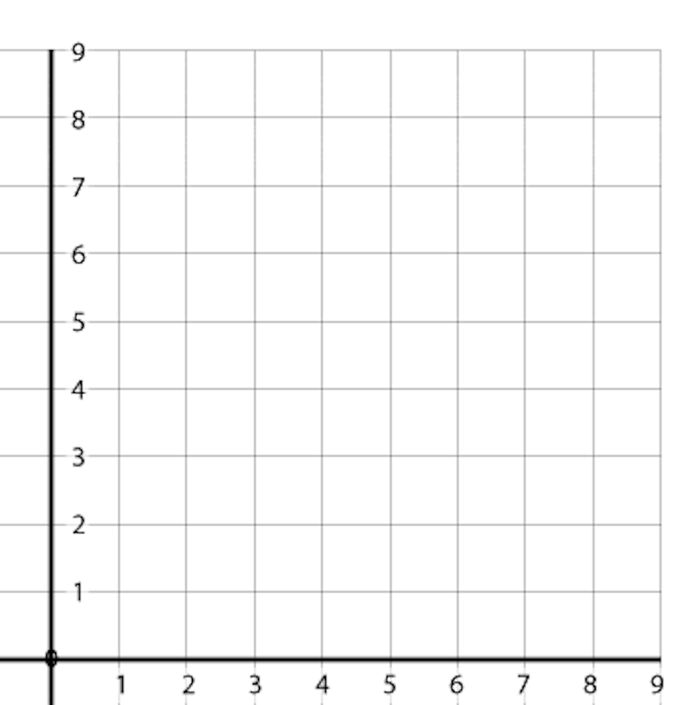
Masa y altura de un puñado de ratones
En 2D, el Support Vector Classifier es una línea.
Altura (cm)
El Soft Margin está dado por estos 2 puntos.
Masa (gr)

Slide 32
Masa y altura de un puñado de ratones
Altura (cm)
Estas observaciones están fuera del Soft Margin
Esta observación está dentro del Soft Margin y
clasificada erróneamente
Masa (gr)

Slide 33
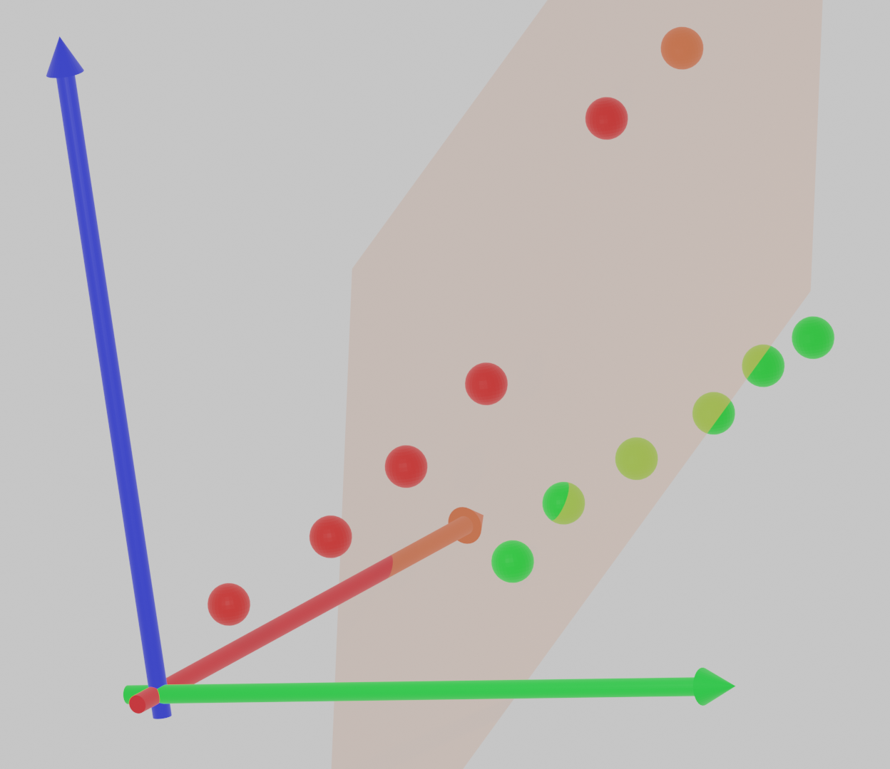
Masa, altura y edad de un puñado de ratones
Altura (cm)
En 3D, el Support Vector Classifier es un plano.
Edad
Masa (gr)

Slide 34
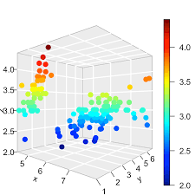
Masa, altura, presión sanguínea y edad de un puñado de ratones
4D: Graph
No es completamente imposible de graficar, pero si es dificil de interpretar
En colores la cuarta dimensión

Slide 35
Observaciones N-dimensionales
Dimensionalidad de datos | Support Vector Classifier | Nombre
1D | 0 dimensiones | punto
2D | 1 dimensión | línea
3D | 2 dimensiones | plano
4D | 3 dimensiones | espacio
5D | 4 dimensiones | hiper-plano
ND | N-1 dimensiones | hiper-plano

Slide 36
Support Vector Classifier
Masa (g)
Pueden manejar: outliers
Y cómo pueden manejar clasificaciones erróneas, pueden manejar clasificaciones superpuestas

Slide 37
Dosis de una droga
Dosis (mg)
No-curados
curados
No-curados
No importa donde pongamos el umbral
Siempre tendremos errores groseros de clasificación
¿Pero qué pasa si tengo esta distribución de datos?
Es un problema NO separable linealmente

Slide 38
¿Cómo mejorar?
Los Maximal Margin Classifiers y los Support Vector Classifiers (clasificadores de márgenes blandos) no pueden clasificar problemas que no son linealmente separables.
¿Cómo mejorar?

Slide 39
Support Vector Machines

Slide 40
Dosis de una droga
eje-y
y= dosis²
Dosis (mg)

Slide 41
Dosis de una droga
eje-y
y= dosis²
Support Vector Classifier
Dosis (mg)

Slide 42
Dosis de una droga
eje-y
y= dosis²
Nueva Observación
Dosis (mg)

Slide 43
Dosis de una droga
eje-y
y= dosis²
Idea principal de los SVM:
Empezar con observaciones en una dimensión relativamente baja
2. Llevar los datos a una
dimensión mayor
3. Encontrar un clasificador de tipo Support Vector que separe los datos en la alta dimensión en 2 grupos.
Dosis (mg)

Slide 44
Dosis de una droga
¿Por qué elegimos y= x²?
El algoritmo detrás de Support Vector Machines, usa algo llamado Funciones Kernel que sistemáticamente buscan clasificadores de tipo Support Vector Classifiers en dimensiones más altas.
En el ejemplo anterior usamos un Kernel de tipo Polinómico, el cual toma un parámetro d, para el grado del polinomio
Dosis (mg)

Slide 45
SVM Kernel polinomico
d=1
En 1 dimensión computa la relación entre cada para de observaciones, para encontrar….
Se utilizan para encontrar el Support Vector Classifier
etc.
etc.
Dosis (mg)

Slide 46
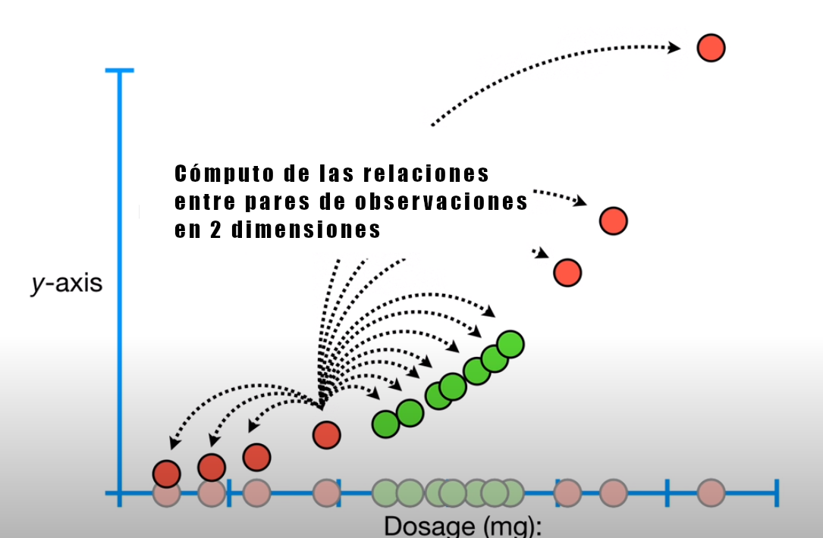
SVM Kernel polinomico
d=2
Con d=2 obtiene una segunda dimensión elevando al cuadrado las observaciones.
Y luego computa la relación entre cada par de observaciones….

Slide 47
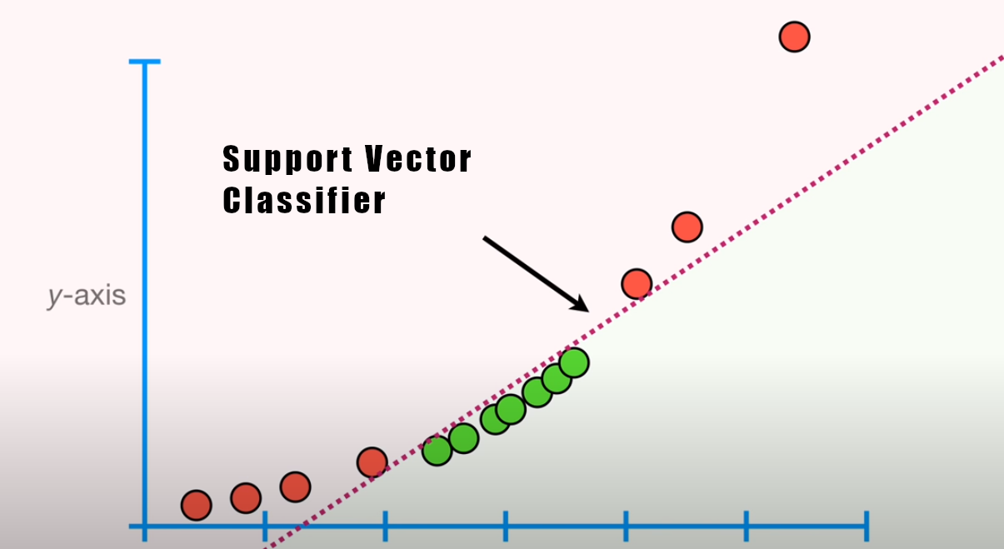
SVM Kernel polinomico
d=2
Utilizando las relaciones calculadas
Calcula el clasificador: Support Vector Classifier

Slide 48
SVM Kernel polinomico
d=3
dosis²
Agregamos a la que ya teníamos una nueva dimensión basada en x³
Calcula el algoritmo nuevamente las relaciones entre todas las observaciones y busca un plano que parta el conjunto en 2.
dosis³
dosis

Slide 49
SVM Kernel polinomico
Con d=4, repite el proceso agregando una dimensión adicional. Lo mismo para cualquier d=n.
En resumen:
El Kernel Polinómico de SVM sistemáticamente incrementa las dimensiones seteando d, desde 1 (o el valor base de las observaciones) hasta el valor del parámetro.
Calcula en cada caso las relaciones entre las observaciones para encontrar un hiper-plano que parta el conjunto en 2.
Usando validación cruzada, en cada caso calcula el error y se queda con el mejor d.

Slide 50
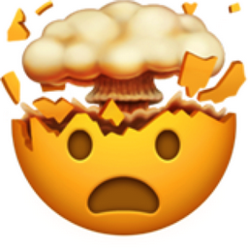
SVM Kernel Radial (Radial Basis Function Kernel)
Soporta Support Vector Classifiers en infinitas dimensiones
Nueva observación
Simplificando: RBFK funciona como un Nearest Neighbor model, (vecinos más cercanos) ponderado.
Utiliza a las observaciones más cercanas (vecinas), para clasificar la nueva observación
Dosis (mg)

Slide 51
SVM Kernel Radial (Radial Basis Function Kernel)
Soporta Support Vector Classifiers en infinitas dimensiones
El Kernel Radial usa la clasificación de las cercanas para la nueva observación
Las clasificaciones más lejanas tienen poca influencia en la nueva
Dosis (mg)

Slide 52
SVM: The Kernel Trick
Las Kernel Functions, sólo calculan la relación entre pares de observaciones como si estuviesen en otra dimensión, pero no realizan una verdadera transformación del espacio.
Este truco del Kernel, reduce la cantidad de tiempo de cómputo necesario ya que evita toda la matemática relacionada a la transformación del espacio.
Además permite que se realicen los cálculos del Kernel Radial en infinitas dimensiones.

